Slide 1
Alcuni presupposti della comunic-azione
Docente: Giovanni Battista Rimentano

Slide 2
Il mito di Internet negli anni ’90
Internet: tutti possono dialogare con tutti di tutto, in ogni momento in ogni luogo.
Interconnettività totale
Sarà vero? Cosa significa essere connessi?
Tutti possono dialogare con tutti…ma poi per dirsi cosa?

Slide 3
«Tutti i media finora conosciuti, dal giornale alla radio alla televisione, per il modo in cui si sono strutturati, sono stati, e sono, unidirezionali e accentrati: poche persone che parlano o scrivono, e centinaia di milioni che ascoltano e leggono. L'unico vero mezzo di comunicazione è il telefono che tuttavia consente solo una comunicazione uno-a-uno e non uno-a-molti. Da questo punto di vista Internet è il primo vero mezzo di comunicazione — e non solo di informazione — di massa in quanto, almeno in potenza, tutti possono dialogare con tutti (salvo accorgersi di non avere nulla di interessante da dirsi)»
(Renato Parascandolo, Il paradosso multimediale e l'inganno interattivo, intervista. Roma, novembre 1995)

Slide 4
L’ interconnettività sul web ci ha reso più presenti a noi stessi e agli altri?

Slide 5
Le nuove tecnologie dell’informazione e della comunicazione in che misura ci aiutano ad essere connessi l’un l’altro?
Connessi con se stessi Connessi con l’altro

Slide 6
Alcuni presupposti della comunicazione

Slide 7
1.
COMUNICAZIONE INFORMAZIONE
Notes:
INFORMARE  fornire dati e conoscenze a senso unico non presuppone una risposta da parte del destinatario
COMUNICARE  condividere,mettere in comune Concetto di feedback
La comunicazione è un processo circolare e non unidirezionale: nell’educazione, poi, diventa ancora più complesso in quanto condizionato da tutta una serie di elementi ( verbali, non verbali, di contesto…) che vedremo meglio in seguito.

Slide 8
COMUNICAZIONE INFORMAZIONE
Focus su
Contenuto (segnale, informazione)
Canale (ridurre il rumore)
Informazione
A B
Notes:
INFORMARE  fornire dati e conoscenze a senso unico non presuppone una risposta da parte del destinatario
COMUNICARE  condividere,mettere in comune Concetto di feedback
La comunicazione è un processo circolare e non unidirezionale: nell’educazione, poi, diventa ancora più complesso in quanto condizionato da tutta una serie di elementi ( verbali, non verbali, di contesto…) che vedremo meglio in seguito.

Slide 9
COMUNICAZIONE INFORMAZIONE
Comunicazione
Focus su
Contenuto (segnale, informazione)
Canale (ridurre il rumore)
Relazione continua e circolare tra A e B (s’incontrano due mondi (relazione))
A B
Notes:
INFORMARE  fornire dati e conoscenze a senso unico non presuppone una risposta da parte del destinatario
COMUNICARE  condividere,mettere in comune Concetto di feedback
La comunicazione è un processo circolare e non unidirezionale: nell’educazione, poi, diventa ancora più complesso in quanto condizionato da tutta una serie di elementi ( verbali, non verbali, di contesto…) che vedremo meglio in seguito.

Slide 10
COMUNICAZIONE Relazione ←→ Comunicazione
Se «comunico con» entro in «relazione con»
(Se non sono in «relazione con» non posso «comunicare con»)
Comunicare Informare
Comunic-azione (essere in relazione, com-unione, comunità, comune-azione). Passa non solo informazione (contenuto), ma si genera anche relazione

Slide 11
2.
Non si può non comunicare

Slide 12
Come faccio a sapere se tra noi e l’altro
vi è una comunicazione-relazione?

Slide 13
Come faccio a sapere se tra noi e l’altro
vi è una comunicazione-relazione?
Attenzione, noi non comunichiamo solo a livello verbale (un’informazione, un contenuto)

Slide 14
Come faccio a sapere se tra noi e un altro
vi è una comunicazione-relazione?
La comunicazione avviene su più livelli (V, PV, NV)

Slide 15
Importanza della comunicazione non verbale
Albert Mehrabian

Slide 16
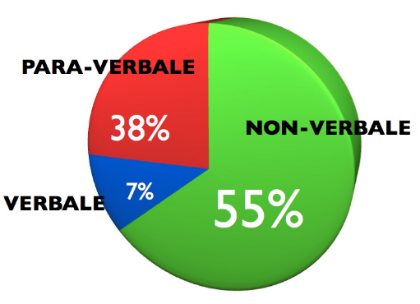
Non si può non comunicare
Comunichiamo anche se non diciamo nulla, tenuto conto della comunicazione su più livelli (V, PV, NV) e dell’importanza degli aspetti non verbali della comunicazione

Slide 17
Comunicazione consapevole ed efficace
Per comunicare bene occorre essere consapevoli e saper fare un buono uso di V, PV, NV. Ciascuna di queste componenti ha infatti un impatto su di noi e sugli altri

Slide 18
Facciamo un esempio
Due amici, Luca e Paolo stanno discutendo accanitamente tra loro. Tra i due c’è disaccordo su una questione, e continuano ad alternarsi in un continuo botta e risposta, senza pause. Ad un certo punto Luca chiede a Paolo: «Ma mi stai ascoltando o no?». Paolo tace per un dieci minuti. Immagina ora che la stessa cosa avvenga scambiando messaggi su What’up
Quali diverse interpretazioni Luca potrebbe dare dell’accaduto nel primo caso? e nel secondo caso? Quale emozione prova Luca nei diversi casi come risultato di ogni diversa interpretazione dell’evento? (le stesse domande si potrebbero porre per Paolo)

Slide 19
Un test sulla nostra acutezza sensoriale

Slide 20
Occorre coltivare l’acutezza sensoriale per cogliere anche gli aspetti non verbali della comunicazione
(Esercizi)

Slide 21
3.
La comunicazione è un processo che consiste non solo nell’intenzione, ma nel risultato

Slide 22
Cosa posso fare per cogliere il risultato di una comunicazione-relazione?
Osservo il suo comportamento verbale e non verbale in risposta al messaggio da me inviato (ricorda: la comunicazione avviene non solo a livello verbale, dobbiamo tener conto della risposta su più piani (V, PV, NV))
Necessità di allenarsi nell’acutezza sensoriale (capacità di attenzione presente e consapevole) e di apprendere in maniera consapevole i segnali del linguaggio non verbale

Slide 23
Cosa posso fare per cogliere il risultato di una comunicazione-relazione?
Cerco di sapere cosa capisce l’altro quando parlo. Per esempio ponendo domande aggiuntive e ascoltando le risposte.
Importanza di apprendere a fare domande di qualità e di precisione, e di sviluppare capacità di ascolto (vedi Socrate) per estrapolare informazioni sul mondo interiore degli interlocutori

Slide 24
Cosa posso fare per cogliere il risultato di una comunicazione-relazione?
Sviluppo la capacità di comunicare e sentire in maniera empatica ponendo attenzione a ciò che succede (in noi e nell’altro) sia a livello di stato fisico che di stato psichico, in termini di:
pensieri
sensazioni del corpo
emozioni
dialogo interiore
ricordi
immaginazioni

Slide 25
Se non mi interesso a tutti questi aspetti della questione, perdo la comunicazione e la relazione (importanza del rapporto con l’altro)

Slide 26
Gli assiomi della comunicazione secondo la scuola di Palo Alto
(per es. Paul Watzslawick)
1. Anche un silenzio comunica, gesti, toni; 2. una comunicazione definisce anche una relazione interpersonale; 3. focus attentivo (dove batte l’accento, il pdv); 4. verbale-contenutistico e paraverbale e non verbale; 5. peer-to-peer/up-down
Notes:
1. Anche un silenzio comunica, gesti, toni; 2. una comunicazione definisce anche una relazione interpersonale; 3. focus attentivo (dove batte l’accento, il pdv); 4. verbale-contenutistico e paraverbale e non verbale; 5. peer-to-peer/up-down

Slide 27
4.
Ognuno di noi fa un’esperienza soggettiva e interpreta in modo diverso gli eventi che accadono
(ognuno di noi tende a costruire una propria mappa mentale della realtà)

Slide 28
In questo momento, in questa stanza stiamo vivendo tutti la stessa situazione? Stiamo vivendo tutti allo stesso modo la realtà?

Slide 29
Facciamo un esempio
Alessia sta aspettando un’amica, Lisa, al ristorante. Le due non si vedono da mesi e Alessia è impaziente di incontrare l’altra. A un certo punto riceve un SMS in cui Lisa le dice che la stanno trattenendo al lavoro e che sarà in ritardo. Alessia aspetta, ma invano, perché Lisa non si presenta.
Quali diverse interpretazioni Alessia potrebbe dare all’accaduto. Quante riuscite a individuarne? Che tipo di emozione potrebbe provare Alessia come risultato di ogni diversa interpretazione dell’evento?

Slide 30
Ognuno di noi fa un’esperienza soggettiva e interpreta in modo diverso gli eventi che accadono
(ognuno di noi tende a costruire una propria mappa mentale della realtà)
Evento (ovvero una situazione che comprende: Io-ambiente-altri)
Significato (da cosa dipende ciò il significato che attribuisco ad un evento che accade?)
Pensiero conscio che interpreta l’evento
Emozione ←→ Fisiologia (Stato interno sia fisico sia psichico, Corpo-Mente)
Pensieri automatici e spesso inconsci (convinzioni, valori)
Comportamento (azione o verbalizzazione visibile nel mondo esterno)
Risultato

Slide 31
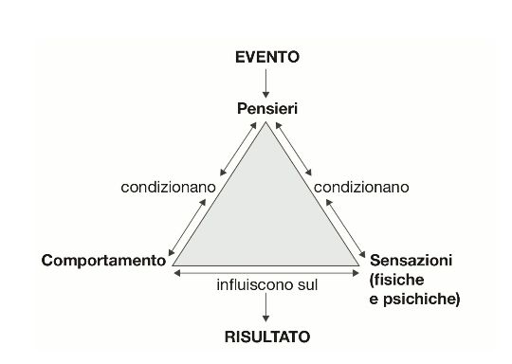
Emozioni, pensieri e reazioni in circolo
«Purtroppo molte volte utilizziamo le nostre sensazioni ed emozioni a conferma di quanto pensiamo. La logica è più o meno questa: mi sento ferito, per cui un’offesa deve pur esserci stata! In caso contrario, non mi sentirei così».
(B. Berckhan, Piccolo manuale di autodifesa verbale: Per affrontare con sicurezza offese e provocazioni, tr.it Feltrinelli, Milano 2014)

Slide 32
I nostri modelli mentali
influenzano
il nostro modo di
relazionarci e comunicare con gli altri

Slide 33
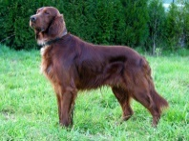
Ognuno di noi tende a costruire dentro sé un proprio modello mentale della realtà…
CANE

Slide 34
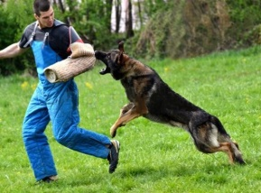
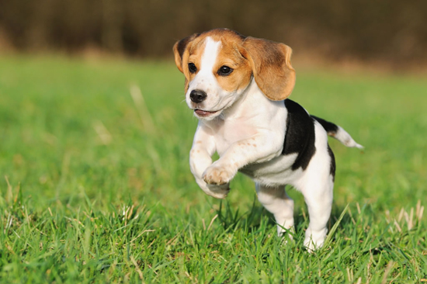
…ciò spiega il nostro modo di reagire agli eventi che accadono

Slide 35
Il nostro mondo interiore (mappe mentali) si manifesta attraverso le parole che usiamo…
il cane è mansueto, dolce, affettuoso
il cane ringhia, morde e mi fa paura

Slide 36
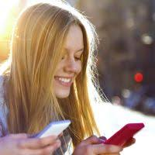
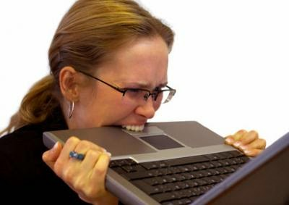
…per cui se non tutti nel corso di una chat reagiamo sempre allo stesso modo…

Slide 37
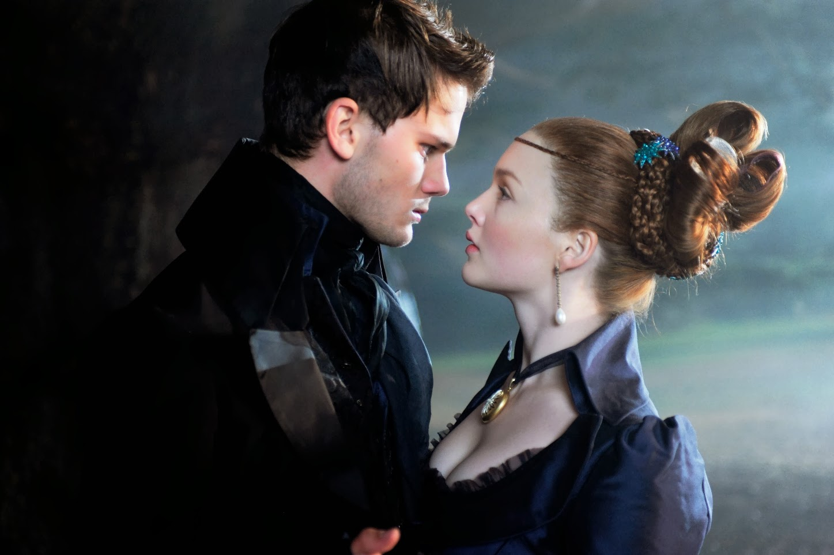
…ciò è dovuto al fatto che ognuno di noi può dare significati diversi alla stessa parola
Ti voglio bene!
Ma allora non mi ama, mi considera solo una amica!!!

Slide 38
Esperienza soggettiva della coscienza
Filtri percettivi
Biologici,Culturali,Convinzioni
Atteggiamenti ripetuti, Esperienze passate, Valori
Stato psichico
(emozioni, pensieri, immagini interne)
Inconscio/conscio
Modello mentale della realtà (V,A,K, Ad)
Comportamento
Ambiente
Cancellazioni
Generalizzazioni
Distorsioni
Input sensoriali (V,A,K)
Stato fisico (fisiologia)
(postura, respirazione, salute)
Notes:
Il modello in entrata e…

Slide 39
5.
La mappa non è il territorio
(Alfred Korzybski)

Slide 40
Il risultato di una comunicazione-relazione
è fortemente influenzato
dalle nostre mappe mentali

Slide 41
Riusciamo a manifestare a parole
completamente
in che modo stiamo vivendo interiormente
la nostra esperienza ?

Slide 42
Due questioni

Slide 43
Comunicazione superficiale/profonda
1.
C’è sempre un livello superficiale e un livello profondo in ciò che comunichiamo (essere e apparire)

Slide 44
La mappa non è il territorio
2.
Posto che nel nostro mondo interiore tendiamo a costruire dei modelli, occorre ricordare:
ognuno ha le proprie mappe mentali;
la mappa non è mai precisamente uguale al territorio (perdita di informazioni per via di generalizzazioni, cancellazioni, distorsioni)

Slide 45
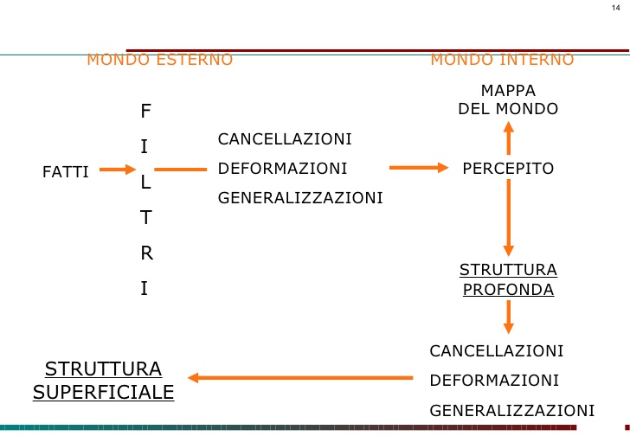
Le nostre mappe mentali sono una versione ridotta delle situazioni e in più noi esprimiamo solo in parte il nostro mondo interiore quando comunichiamo verbalmente

Slide 46
Cancellazioni
Generalizzazioni
Deformazioni

Slide 47
Per esempio, se io ti dicessi:
«Qualcuno ha rubato la marmellata»
Quale modello della situazione cominci a farti?

Slide 48
Domande che potrebbero venire spontanee:
Chi ha rubato la marmellata?
Quando è stata rubata?
Quindi avevi una marmellata?
Che tipo di marmellata era?
A questo punto la mappa della situazione che potremmo costruire sarà inevitabilmente imprecisa, mancano dei pezzi a questa mappa (cancellazioni)
Potrebbero partire da qui alcune generalizzazioni su chi l’ha fatto:
È un ladro
Si tratta di una persona che non rispetta la roba degli altri
È incontinente come un bambino goloso
Oppure iniziamo nel nostro modello a compiere delle deformazioni:
Perché lo dici proprio a me? Pensi che sia stato io?
Secondo me, è stato lui e sta cercando di nasconderlo fingendo un’indagine

Slide 49
Generalizzare, cancellare, deformare
Questi tre filtri mentali sono importanti per la nostra sopravvivenza, possono essere una risorsa, ma anche un problema
Per es.
Risorsa: non distrarmi a pensare come sono seduto in questo momento mentre ti sto ascoltando; oppure deformare per ricreare in senso artistico un oggetto; oppure non stare a pensare tutte le volte che devo aprire una porta come si fa, si tratta comunque di afferrare una maniglia e tirarla in basso.
Problema: cercare per terra un mazzo di chiavi che abbiamo in mano; oppure ritenere che uno ce l’ha con noi solo perché sta fissando nella nostra direzione; non sapere aprire una porta in cui la maniglia è stata montata al contrario)

Slide 50
E’ impossibile deformare senza generalizzare o cancellare; oppure cancellare senza generalizzare ecc. Si tratta di tre aspetti strettamente collegati tra loro
Per esempio: «chi ha rubato la marmellata?»
Cancellazione: in realtà non lo so, non ho l’informazione per saperlo, ma inizio a farmi un modello della situazione ignorando questo fatto
Generalizzazione: chi l’ha fatto è sicuramente un ladro perché tutti quello che rubano sono ladri; ma potrebbe anche essere un goloso perché tutti i golosi amano la marmellata;
Deformazione: parlare di rubare per un po’ di marmellata mi pare esagerato, chi fa questa affermazione tende facilmente ad accusare gli altri, magari è avaro o è un criticone o è solo un po’ nervoso perché non riesce a trovare la marmellata (che è sicuramente sua) ed esagera nel dire le cose

Slide 51
Riassumendo
Essere/apparire
nei nostri modelli mentali
nelle parole che diciamo
Struttura Profonda
≠
Struttura Superficiale

Slide 52
Nella comunicazione verbale
struttura superficiale esterna (le parole che diciamo)
≠
struttura profonda (mappa mentale interna)
Nella nostra mente
I nostri modelli mentali (mappa)
≠
territorio (evento esterno)
Vi sono 12 discrepanze possibili (sono tutti casi particolari di cancellazione, generalizzazione, distorsione)
Il Metamodello (Bandler-Grinder) è lo studio di queste 12 violazioni

Slide 53
Le 12 violazioni della struttura profonda (metamodello)
Cancellazioni
Semplici
Complesse
Mancanza di indice referenziale
Verbi non specificati
Generalizzazioni
Quantificatori universali
Performative perse
Operatori modali (devo, posso)
Deformazioni
Nominalizzazioni
Lettura del pensiero
Causa-effetto
Equivalenze complesse
Presupposizioni

Slide 54
Alcuni presupposti della comunicazione-relazione (quadro sintetico)
Comunicazione Informazione (comunicazione <->relazione)
Non si può non comunicare (importanza del linguaggio non verbale)
La comunicazione è un processo che consiste non solo nell’intenzione, ma nel risultato (importanza del rapporto con l’altro)
Ognuno di noi fa un’esperienza soggettiva e interpreta in modo diverso gli eventi che accadono (ognuno di noi tende a costruire una propria mappa mentale della realtà)
La mappa non è il territorio (generalizzazioni, cancellazioni, distorsioni)
Notes:
INFORMARE  fornire dati e conoscenze a senso unico non presuppone una risposta da parte del destinatario
COMUNICARE  condividere,mettere in comune Concetto di feedback
La comunicazione è un processo circolare e non unidirezionale: nell’educazione, poi, diventa ancora più complesso in quanto condizionato da tutta una serie di elementi ( verbali, non verbali, di contesto…) che vedremo meglio in seguito.

Slide 55
Altre considerazioni su quanto appreso
Ogni comunicazione mette in campo relazioni, emozioni, stati del corpo consci e inconsci
Impariamo ad osservare più attentamente (calibrare) il V, PV e NV
Forse è solo il caso di cambiare la mappa

Slide 56
Esercizi di lettura del linguaggio non verbale
Coppie di persone A e B (esercizio di sintonia (calibrazione) visiva del non-verbale osservando V) (2 volte a rotazione e con persone diverse)
A pensa una cosa/persona/situazione che piace
B calibra NV osservando V
A pensa una cosa/persona/situazione che non piace
B calibra NV osservando V
A pensa a una delle due cose di cui sopra
B calibra NV osservando V e riconosce, calibrando, se si tratta di una cosa che piace o non piace
Riflessione finale sull’esperienza

Slide 57
Esercizi di lettura del linguaggio non verbale
Calibratura multipla V, PV, NV (15 minuti per gruppo)
Gruppi da 4 a turno 1 persona racconta in piedi una storia vera/falsa/ vera o falsa?
Gli altri osservano V, PV, NV, calibrano i due casi dischiarati e tentano di riconoscere se il terzo caso di storia è V/F senza che il narratore lo ha dichiarato. Non tirare ad indovinare. Ricostruire il processo. Confronto tra i 3 osservatori. Dichiarare il processo osservato senza commenti. Riflessione finale sull’esperienza

